Slide 1
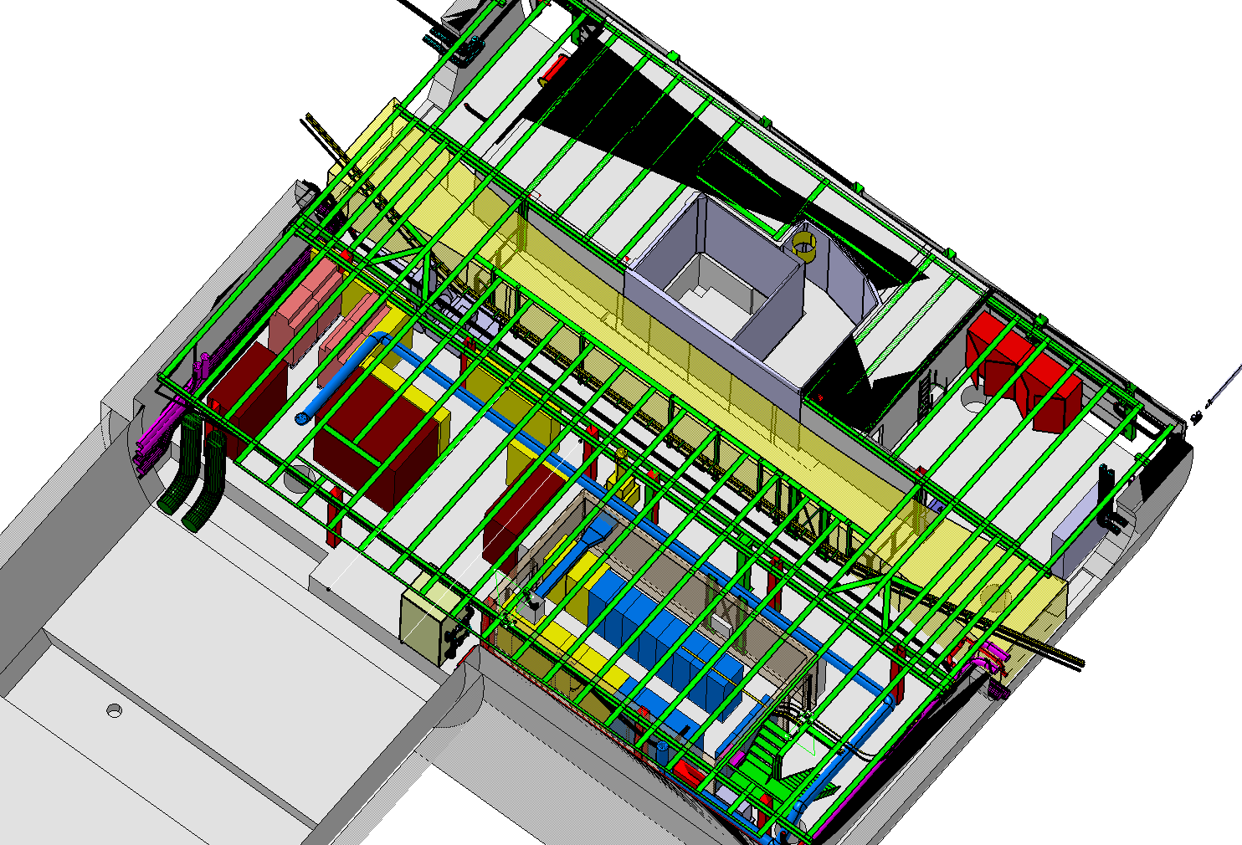
Etude implantation blindage chicane US/UW85 NIVEAU 0
Modele de l’US85 : ST0267104_01
Modele de l’etude blindage chicane : ST0268398_01
A.TURSUN le 17/12/2009
UL84
UX85
UW85
UL86

Slide 2
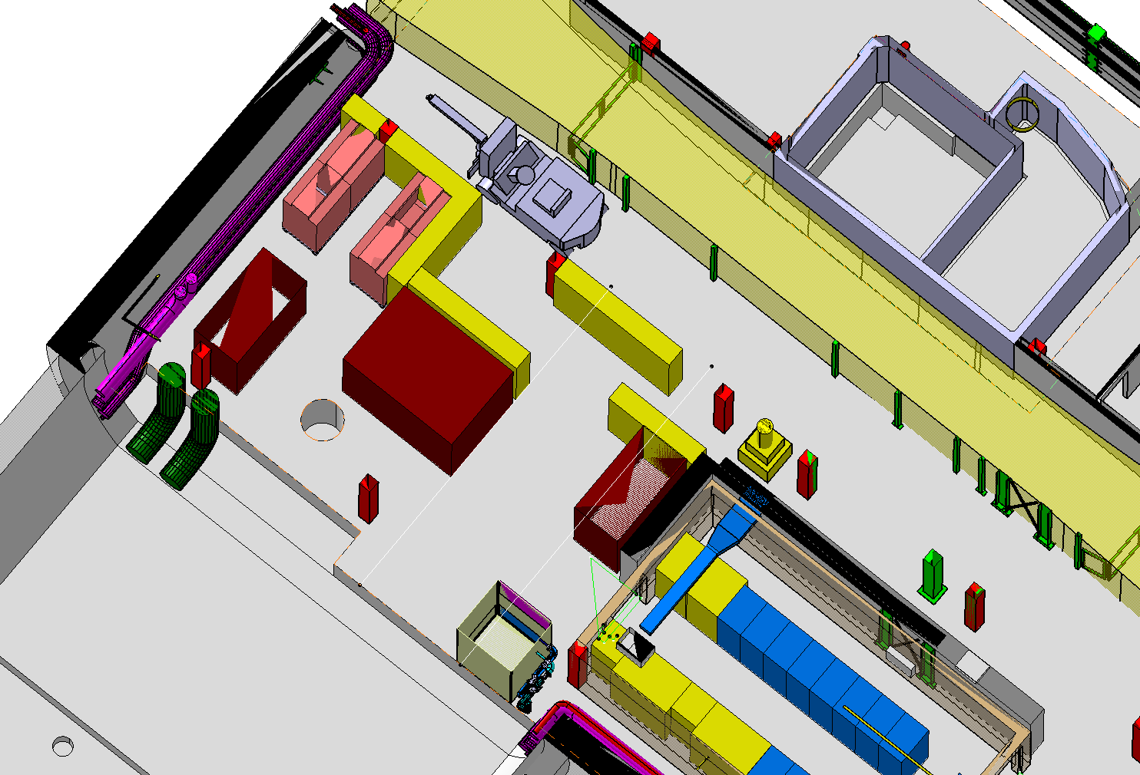
Etude implantation blindage chicane US/UW85 NIVEAU 0
A.TURSUN le 17/12/2009
US85
UW85

Slide 3
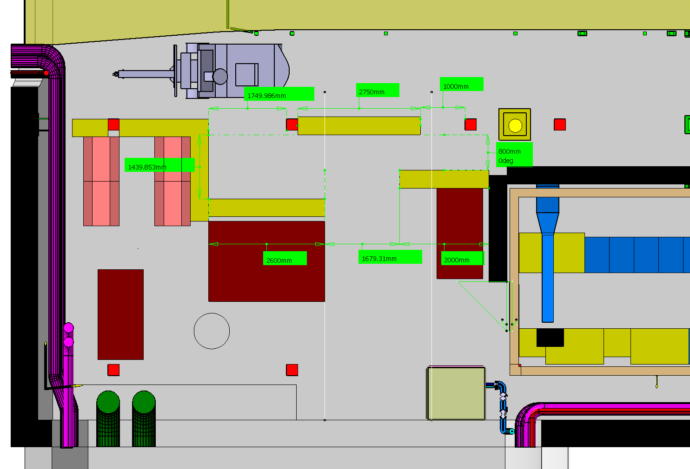
A.TURSUN le 17/12/2009
Etude implantation blindage chicane US/UW85 NIVEAU 0
BLINDAGE PAS ENCORE INSTALLER
BLINDAGE CHICANE
BLINDAGE EXISTANT
(SAFE ROOM)
BLINDAGE CHICANE
BLINDAGE CHICANE
US85
UW85

